Slide 1
19 WRZEŚNIA 2019 R.
SEKCJA 3.
HISTORIA WCZESNONOWOŻYTNA

Slide 2
Współczesne badania nad historią kultury w Polsce nowożytnej
Edmund Kizik

Slide 3
kultura w Polsce nowożytnej /
kultura Rzeczpospolitej / państwa polsko-litewskiego
całokształt twórczej działalności mieszkańców (zarówno jednostek, jak i całych społeczności) żyjących na terenach państwa polsko-litewskiego w XVI do końca XVIII w.
wszelkie wytwory sfery duchowej i ideowej (polityka, religia, normy społeczne, prawo, nauka i oświata)
wszelkie wytwory materialne (zarówno kultury wysokiej, jak i popularnej, również szerokich warstw społeczeństwa np. wytwory kultury chłopskiej)

Slide 4
Kultura nowożytnej Rzeczpospolitej wielu narodów
Kultura narodowa?
Kultura Polaków?
Kultura polska?
Kultura w Polsce?
Kultura (kultury) Rzeczpospolitej?
Kultura społeczeństw Rzeczpospolitej?

Slide 5
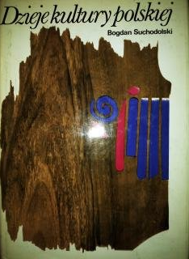
Najważniejsze polskie syntezy przełomu XX i XXI w wieku
Bogdan Suchodolski 1980, 1986, 1997

Slide 6
Historia kultury w ujęciu Bohdana Suchodolskiego (1980, 1986, 1997):
Tradycyjny wykład, muzealno-encyklopedyczny polegający na chronologicznej enumeracji osiągnięć w układzie epok artystycznych i literackich: renesans / barok / oświecenie (klasycyzm)
dzieła z zakresu literatury
dzieła malarstwa, rzeźby, architektury; urbanistyka
nauka
myśl społeczna i filozoficzna

Slide 7
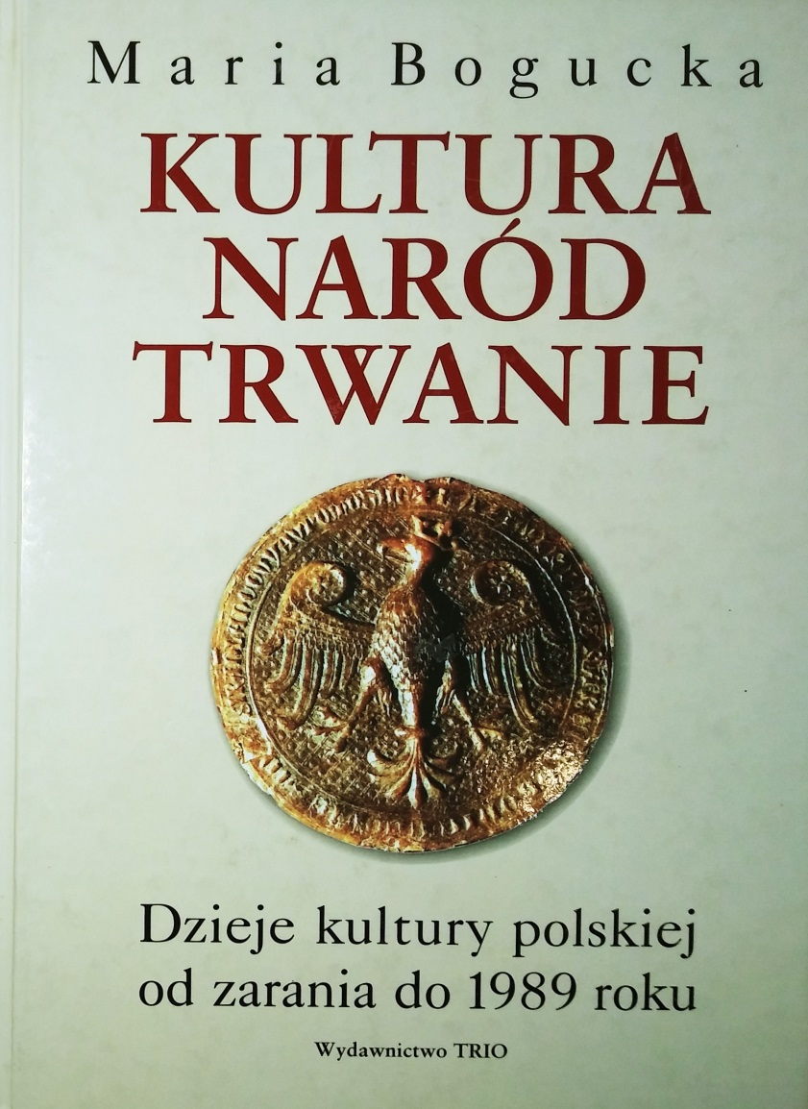
Najważniejsze polskie syntezy przełomu XX i XXI w wieku
Maria Bogucka, 1987, 1991, 2008

Slide 8
Historia kultury w ujęciu Marii Boguckiej (1987, 1991, 2008):
Połączenie wykładu tradycyjnego z kwestiami :
społeczno-gospodarczymi
ustrojowo-politycznymi
elementami obyczajowości i mentalności
aspektami życia codziennego
próba odejścia od schematu encyklopedycznego w oparciu o epoki rozwoju sztuki i literatury

Slide 9
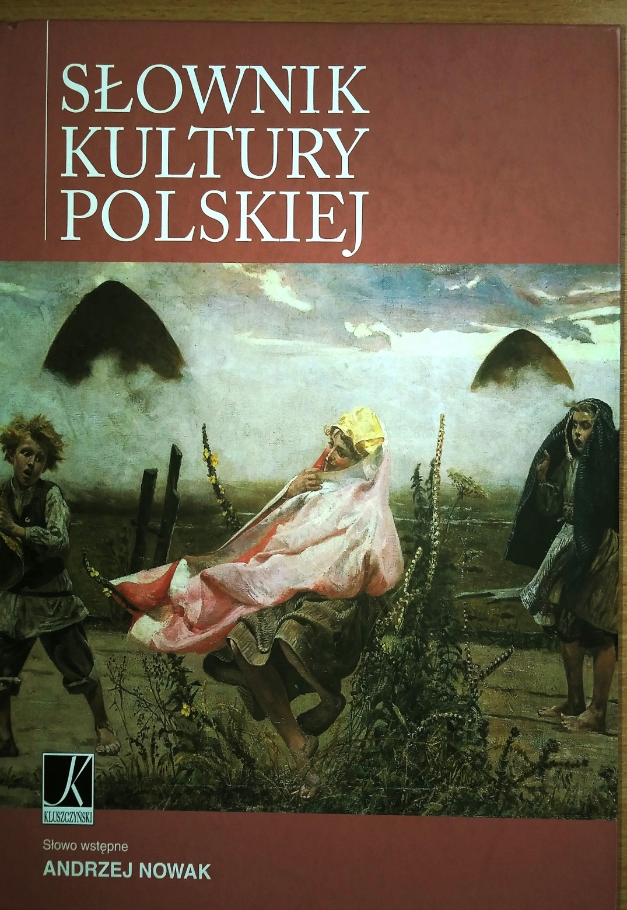
Słownik kultury polskiej, słowo wstępne, Andrzej Nowak, Kraków 2008

Slide 10
Niezbędne warunki umożliwiające powstanie nowoczesnej syntezy społecznej historii kultury nowożytnej Rzeczpospolitej:
Odstąpienie od łączenia dziejów nowożytnych z XIX i XX w.
powstanie nowoczesnych syntez z zakresu społecznej historii sztuki, architektury (budownictwa i urbanistyki), literatury, muzyki, oświaty i szkolnictwa oraz religii
utworzenie interdyscyplinarnego i międzynarodowego zespołu badawczego reprezentującego najważniejsze narodowości zamieszkujące tereny nowożytnej Rzeczpospolitej, czyli Polaków, Białorusinów, Litwinów, Niemców, Ukraińców i Żydów

Slide 11
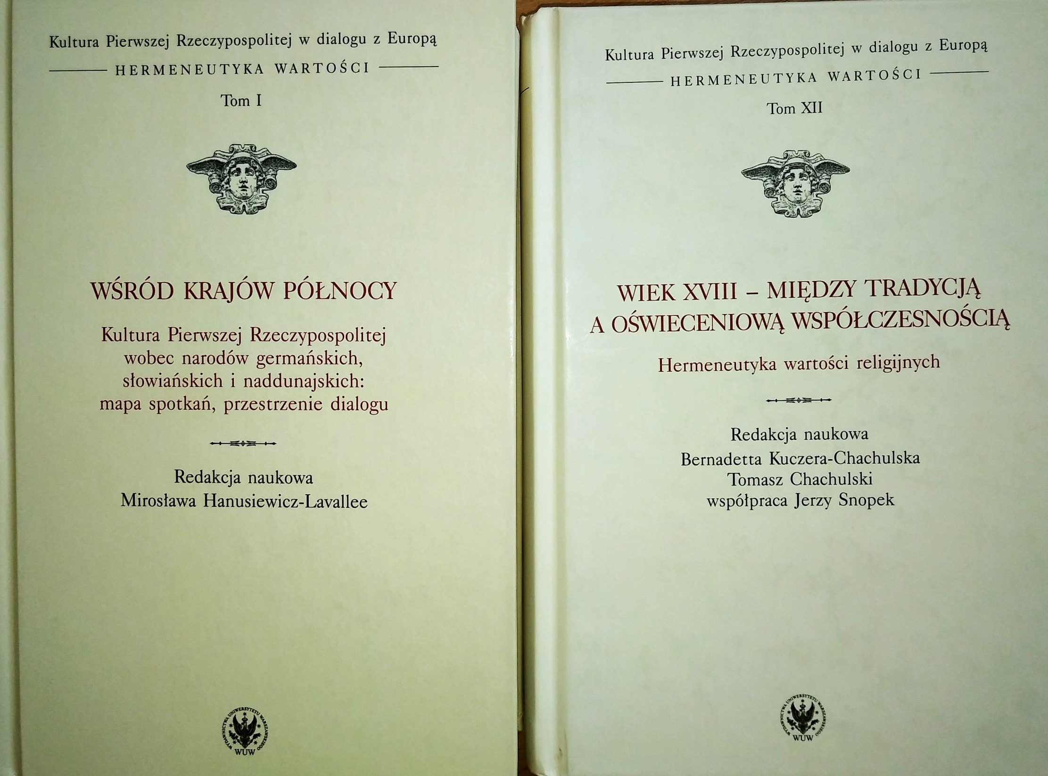
Hermeneutyka wartości. Kultura Rzeczpospolitej w dialogu z Europą, projekt zespołowy kierowany przez Alinę Nowicką-Jeżowa

Slide 12
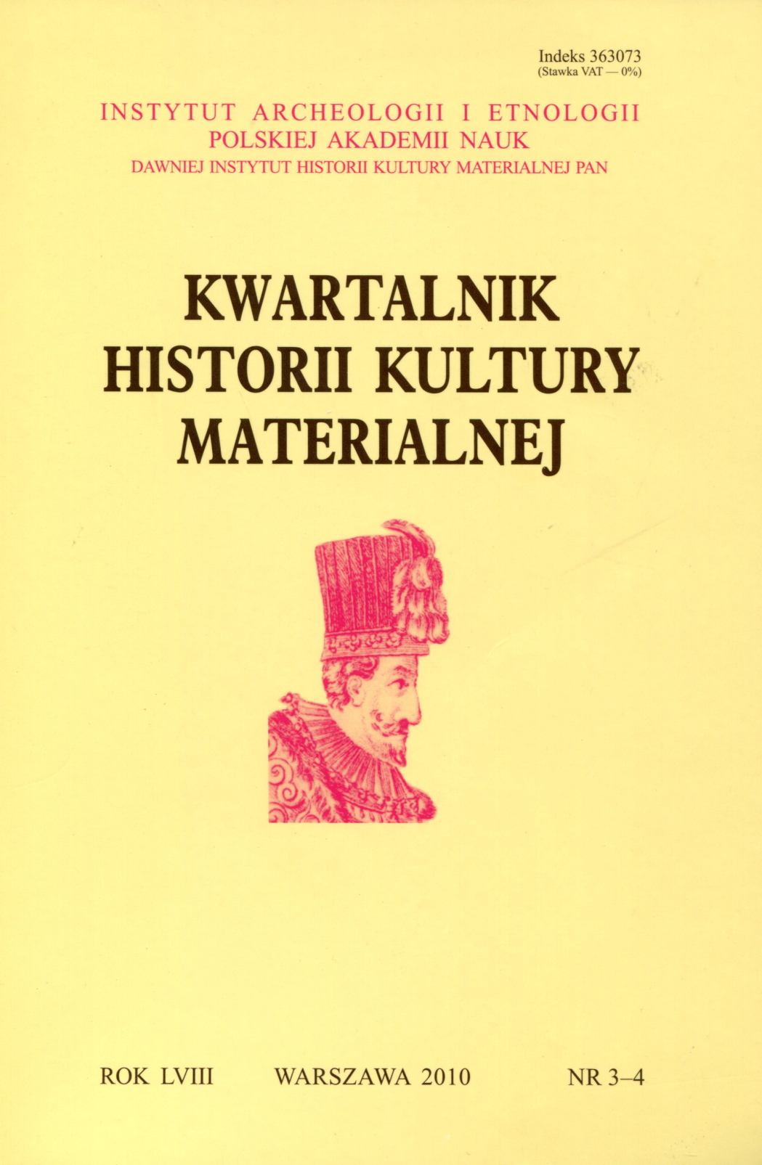

Slide 13
Zapraszam
do dyskusji

